Slide 1
ENTRENAMIENTO de chw PREGUNTANDO Y RESPONDIENDO
SOBRE LO APRENDIDO DE DIABETES
Elizabeth Vaughan
Total Formal Hours: 12
Knowledge of a specific health issue (3 hour), service coordination (4 hour), teaching (2 hours), interpersonal (3 hour)

Slide 2
OBJETIVOS PARA LOS PROXIMOS 6 MESES
Identifique 2 preguntas que tenga sobre diabetes.
Practique casos de estudio para mejorar su habilidad de educación al paciente con diabetes.
Nombre 3 razones porque los pacientes no toman su medicina y como puede ayudar a mejorar la adherencia y cumpliento de tomarselas.

Slide 3
Mes 1: preguntas sobre diabetes
módulo #1 of 6
Preguntas e inquietudes?
Anuncios

Slide 4
Mes 1: preguntas sobre diabetes
Visión General:
Este mes nos enfocaremos en definir la diabetes.
Que es el A1c, identifique los niveles ideales.
Niveles de presión arterial según la edad.
Obesidad

Slide 5
Que es la diabetes?
Cuando el cuerpo no puede utilizar correctamente los carbohidratos de las comidas, que son necesarios para producir energía.
Tipos de diabetes:
Tipo 1 y tipo 2
Diabetes gestacional

Slide 6
Que exámen es el A1c?
Que nivel de A1c dice que la
diabetes esta controlada?
Los resultados de la prueba se hacen en laboratorio y da nivel promedio de glucosa (azúcar) en sangre durante los últimos tres meses.
MENOR DE 65 AÑOS
7.0
65 AÑOS
O MAYOR
7.5
DESDE QUE nivel de A1c es para decir que tiene diabetes?

Slide 7
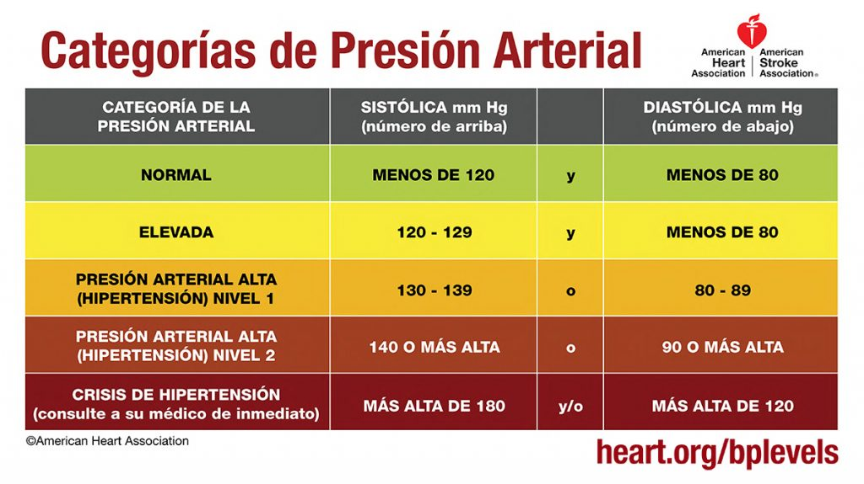
Cual es el nivel 2 de Presión Alta o hipertensión?

Slide 8
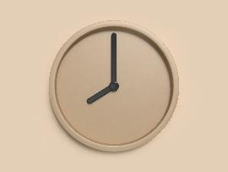
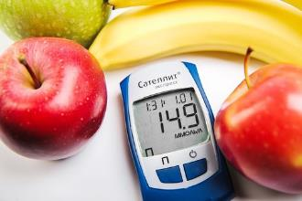
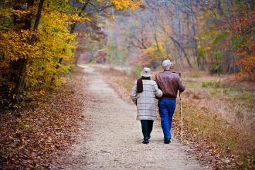
Cuales son los niveles de azucar ideales que se toman con el glucometro?
80-100
80-150
80-200
En ayunas
En la tarde/noche
antes de comer
Dos horas después de comer

Slide 9
PREGUNTAS GENERALES
1
2
3
4
5
6
7
8
9
10
CONTINUAR CON OBESIDAD Y DIABETES

Slide 10
1. QUE ES LA HORMONA INSULINA?
a. Estimula el apetito y prepara al organismo para recibir alimentos.
b. Hormona producida por el páncreas, que regula la cantidad de glucosa en sangre.
d. Mantiene el organismo sano. Afectan todo el metabolismo.
c. Cambia el humor, levanta el ánimo y lo estabiliza.
ELIGE TU RESPUESTA

Slide 11
SIGUE INTENTANDO
INTENTAR DE NUEVO

Slide 12
CORRECTO!
ELIGE TU PREGUNTA

Slide 13
2. PARA QUE SIRVE LAS MEDICINAS “g”?
a. Diabetes
b. Cancer
c. Presión
ELIGE TU PREGUNTA
d. Trigliceridos

Slide 14
SIGUE INTENTANDO
INTENTAR DE NUEVO

Slide 15
CORRECTO!
ELIGE TU PREGUNTA

Slide 16
3. CUAL ES LA MEDICINA “G” MAS COMUN?
a. Gliclazide
b. Glipizide
c. Glimepiride
ELIGE TU PREGUNTA
d. Glyburide

Slide 17
SIGUE INTENTANDO
INTENTAR DE NUEVO

Slide 18
CORRECTO!
ELIGE TU PREGUNTA

Slide 19
4. LOS MEDICAMENTOS QUE TERMINAN EN PRIL SON PARA? Ej: Lisonopril
Presión
arterial
b. Diabetes
c. Colesterol
ELIGE TU PREGUNTA
d. Dolor

Slide 20
SIGUE INTENTANDO
INTENTAR DE NUEVO

Slide 21
CORRECTO!
ELIGE TU PREGUNTA

Slide 22
5. LOS MEDICAMENTOS QUE TERMINAN EN STATIN SON PARA? Ej: Atorvastatin
a. Diabetes
b. Colesterol
c. Cáncer
ELIGE TU PREGUNTA
d. Dolor

Slide 23
SIGUE INTENTANDO
INTENTAR DE NUEVO

Slide 24
CORRECTO!
ELIGE TU PREGUNTA

Slide 25
6. CUAL ES EL EFECTO SECUNDARIO DE LA METFORMINA?
a. Tos
b. Ganar peso
c. Mareo
ELIGE TU PREGUNTA
d. Malestar de estómago

Slide 26
SIGUE INTENTANDO
INTENTAR DE NUEVO

Slide 27
CORRECTO!
ELIGE TU PREGUNTA

Slide 28
7. LA CAUSA MAS COMUN DE LA DIABETES ES LA FALTA DE INSULINA EFECTIVA EN EL CUERPO?
a. Si
b. No
ELIGE TU PREGUNTA

Slide 29
SIGUE INTENTANDO
INTENTAR DE NUEVO

Slide 30
CORRECTO!
ELIGE TU PREGUNTA

Slide 31
8. EL PANCREAS GENERA INSULINA?
a. Verdadero
b. Falso
ELIGE TU PREGUNTA
INTENTAR DE NUEVO

Slide 32
SIGUE INTENTANDO
INTENTAR DE NUEVO

Slide 33
CORRECTO!
ELIGE TU PREGUNTA

Slide 34
9. SI EL PACIENTE TIENE EL AZUCAR EN 62, DEBE TOMAR UNA TAZA DE JUGO DE NARANJA, DESPUES DE CUANTOS MINUTOS DEBE CHEQUEAR SU AZUCAR?
a. 20
b. 45
c. 15
d. 10
ELIGE TU PREGUNTA

Slide 35
SIGUE INTENTANDO
INTENTAR DE NUEVO

Slide 36
CORRECTO!
ELIGE TU PREGUNTA

Slide 37
10. Nombre 2 medicinas del programa pap “Prescription assistance program”
a. Gimepiride
b. actos
c. Farxiga
d. Januvia
ELIGE TU PREGUNTA

Slide 38
SIGUE INTENTANDO
INTENTAR DE NUEVO

Slide 39
CORRECTO!
ELIGE TU PREGUNTA

Slide 40
ES LA DIABETES UNA ENFERMEDAD?
ES LA OBESIDAD UNA ENFERMEDAD?
a. Si, Ambas son Enfermedades crónicas
La diabetes tiene dolor, fatiga, falta de aire, problemas físicos, Emociones difíciles.
La obesidad lo mismo.
Si una persona tiene diabetes y obesidad, cómo cree que puede afectar estos sintomas?

Slide 41
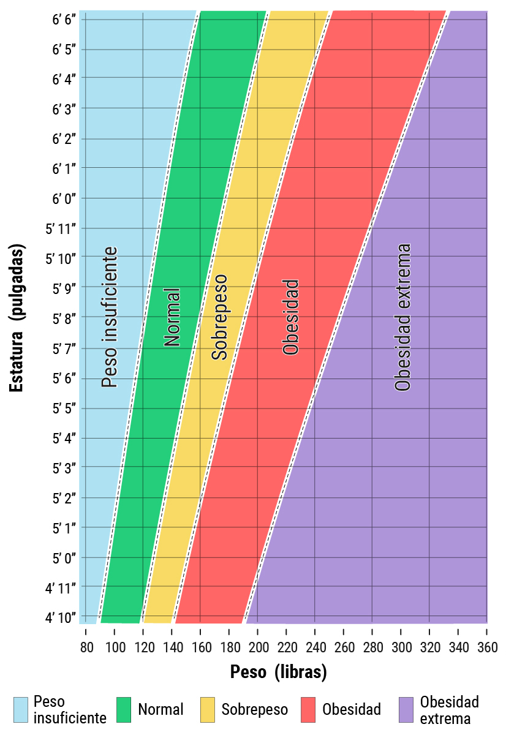
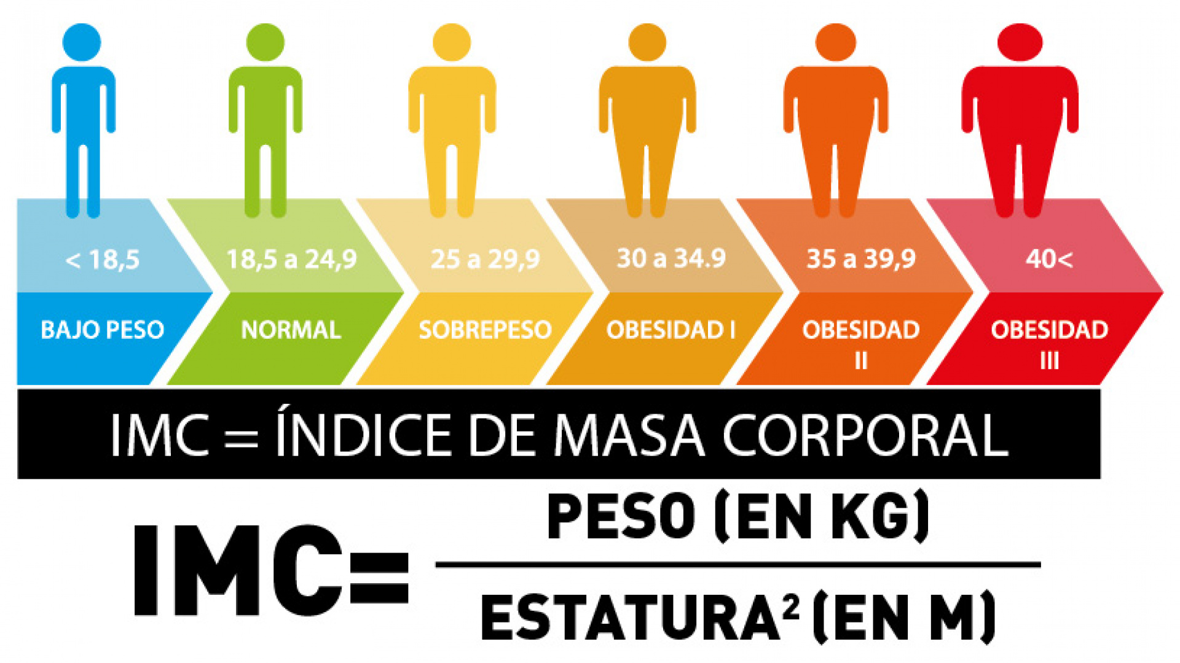
https://www.nhlbi.nih.gov/health/educational/lose_wt/BMI/bmicalc.htm

Slide 42
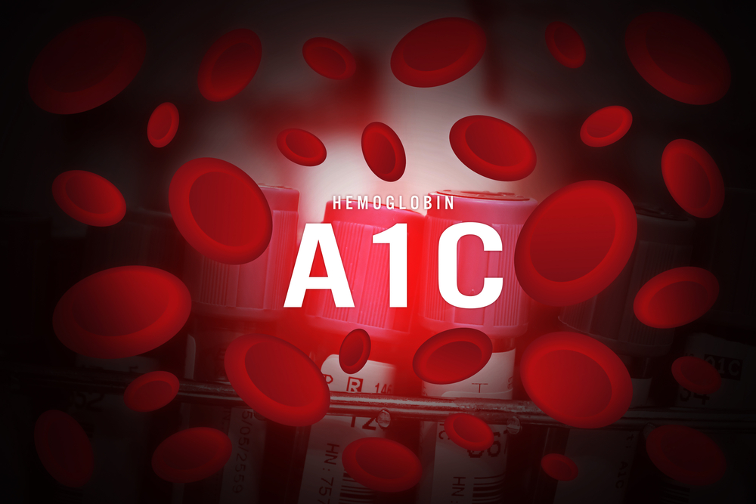
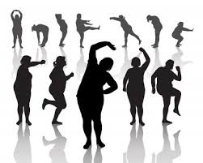
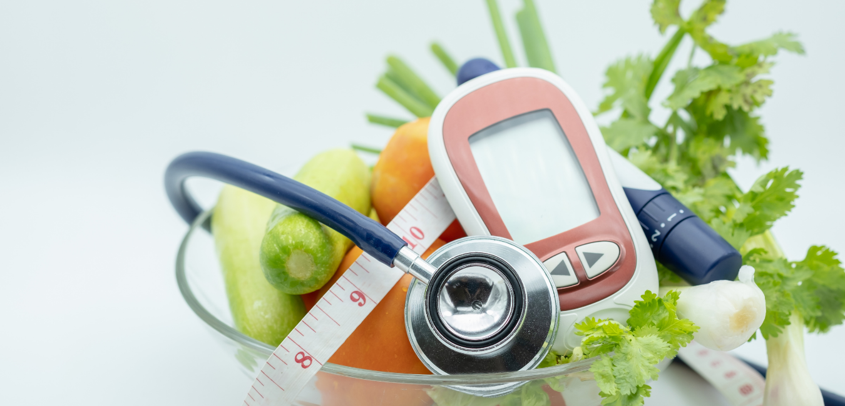
MES 1 ¿COMO PODEMOS AYUDAR A NUESTROS PACIENTES?
Tomando las medicinas.
Bajar de Peso
Mejorar en A1c
Bajar de peso
Soporte emocional
Bajar de Peso
Ejercicio
Mejorar el A1c
Bajar de peso
Soporte emocional
Nutrición
Mejorar el A1c
Bajar de peso
El alto contenido de azúcar y el exceso de peso causa problemas.
Así que la pérdida de peso y mejorar el A1c solucionan el problema.

Slide 43
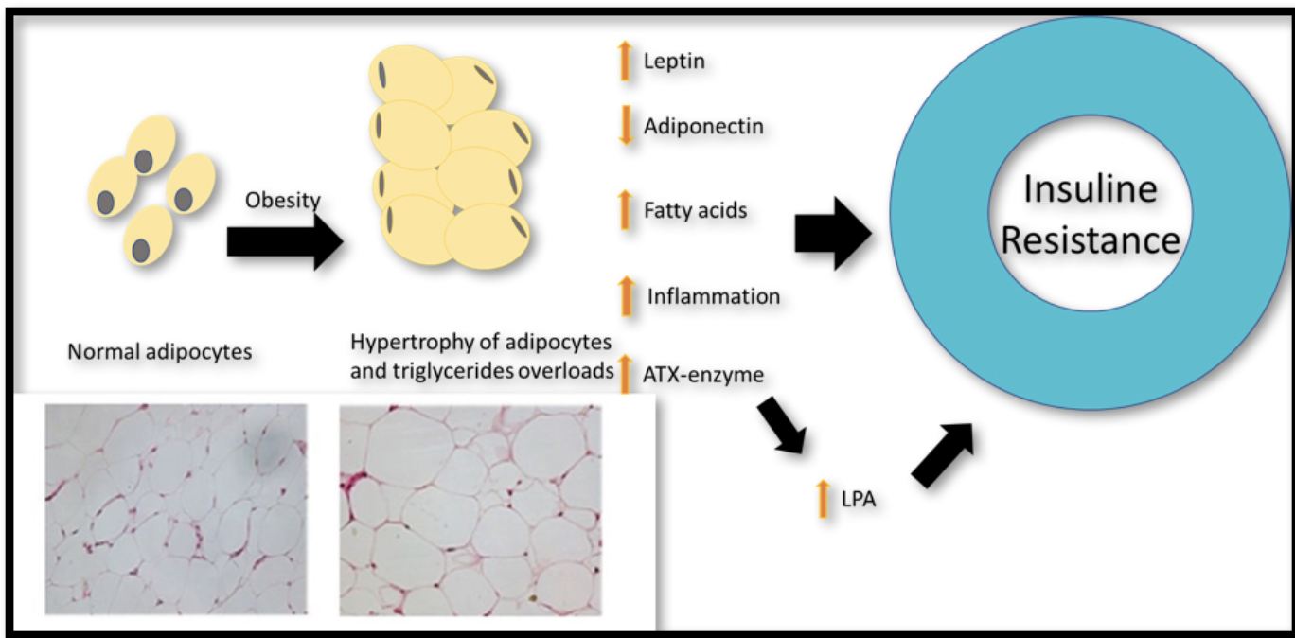
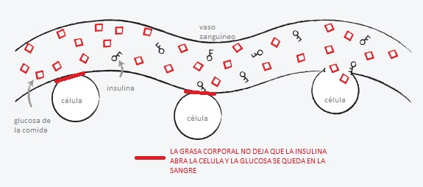
PORQUE LA OBESIDAD INCREMENTA LA DIABETES
Notes:
43

Slide 44
MES 1 tAREA
Revisar su IMC INDICE DE MASA CORPORAL

Slide 46
MES 2: CUIDADO PREVENTIVO
Módulo #2 de 6
¿Preguntas e inquietudes?
Anuncios

Slide 47
MES 2: CUIDADO PREVENTIVO
Módulo #2 de 6
1. Ulceras en los pies
2. Usando zapatos apropiados
3. Cuidados de la piel
4. Consejos prácticos

Slide 48
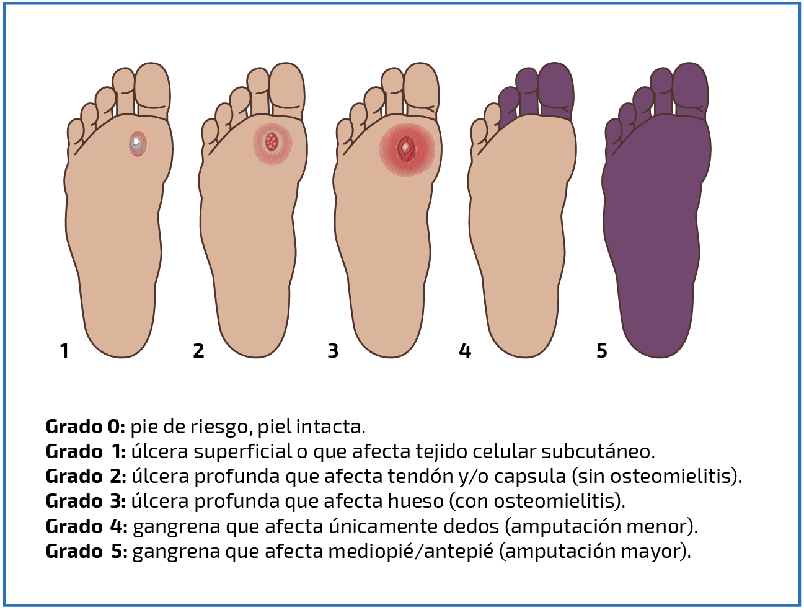
1. ULCERAS EN LOS PIES

Slide 49
2. USANDO ZAPATOS APROPIADOS
¿Que tipo de zapatos son los apropiados?
Zapatos para diabéticos
De correr o para caminar
Suaves, de cuero que se estiran.
Mocacines con cordones.
Acolchonados de suela fina de cuero.
Consejos para comprar zapatos:
Compre zapatos cuando sus pies no esten inflamados.
½ ancho del pulgar desde el dedo mas largo hasta el final del zapato.
Use las medias que va a utilizar normalmente.
Use 1-2 Horas la primera vez, luego 3-4 horas luego, etc, para ir adaptándolos.

Slide 50
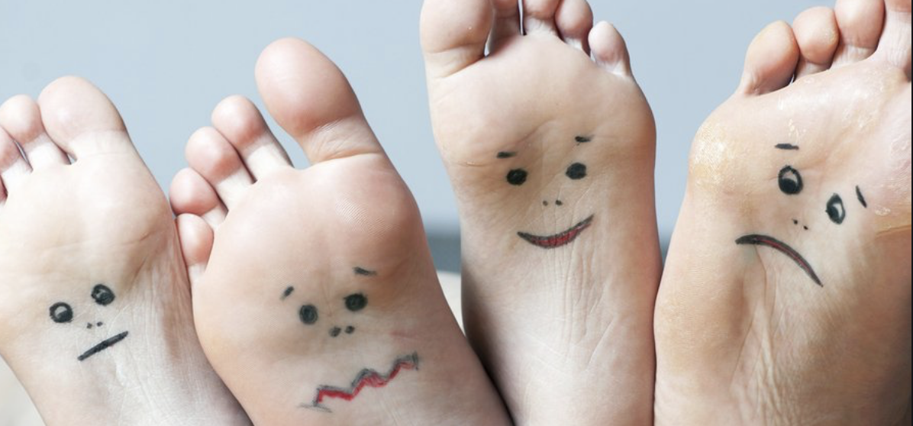
¿Alguien le puede chequear los pies semalmente?

Slide 51
3. IMPORTANCIA DE CUIDAR LA PIEL
Hongos
Ingle
Labios agrietados

Slide 52
4. CONSEJOS PRACTICOS
Mantenga la piel limpia y seca (evite las medias mojadas, usar chancletas.
Inspeccione su cuerpo después deducharse.
Evite duchas largas o con agua muy caliente.
Mantenga la piel humectada y coloquese humectante en los labios.
Trate los cortes de piel inmediatamente.
Tome mucha agua.
Use protección solar.

Slide 53
¿POR QUE ES IMPORTANTE CHEQUEARSE LA SANGRE CON el GLUCOMETRO?
Ayuda a prevenir complicaciones de la diabetes a largo plazo.
El azúcar alta en la sangre durante mucho tiempo puede causar problemas al corazón, los ojos, los riñones, los nervios y amputaciones.
¿POR QUE CHEQUEaRSE LA GLUCOSA
EN AYUNAS?
Es posible tener el azúcar normal en la mañana y que se
suba en la tarde. ¿Por qué?
Por qué los pacientes solo dan el azúcar en ayunas?

Slide 54
MAS SOBRE EL CUIDADO
¿Que son las habilidades de auto gestión?
Habilidades necesarias para tratar una enfermedad.
Habilidades necesarias para continuar normal.
Habilidades para tratar las emociones.

Slide 55
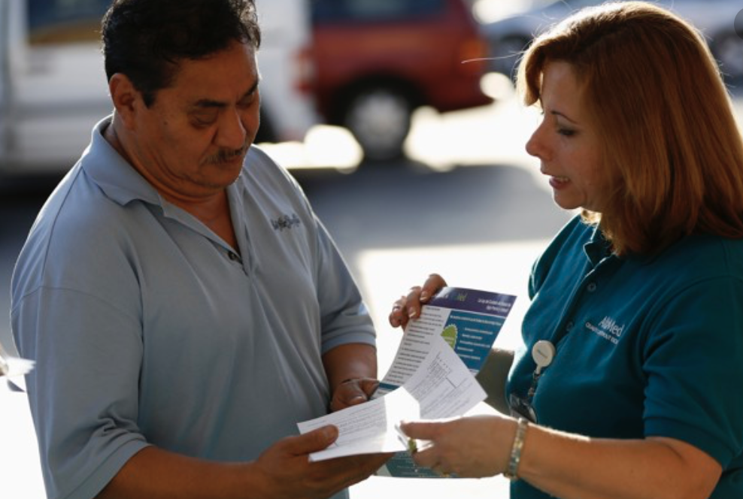
¿COMO PUEDE AYUDAR A SU PACIENTE A CUIDARSE?
- Dejar de culparse
No se quede solo, ayudelo a conseguir apoyo social.
Identifiquese más allá de la diabetes
La enfermedad puede ofrecerle otras oportunidades.
Busque oportunidades porque usted tiene diabetes.

Slide 56
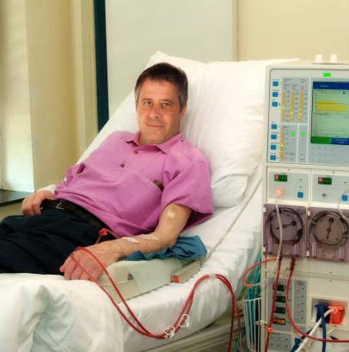
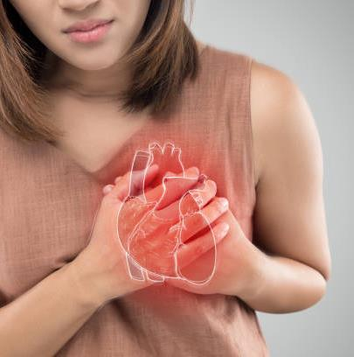
¿QUE PASA SINO SE CUIDA?
ATAQUE CARDIACO
PÉRDIDA DE LA VISTA
DIÁLISIS
56

Slide 58
Mes 3: ADHERENCIA A LOS MEDICAMENTOS
módulo #3 de 6
¿Preguntas o inquietudes?
Anuncios

Slide 59
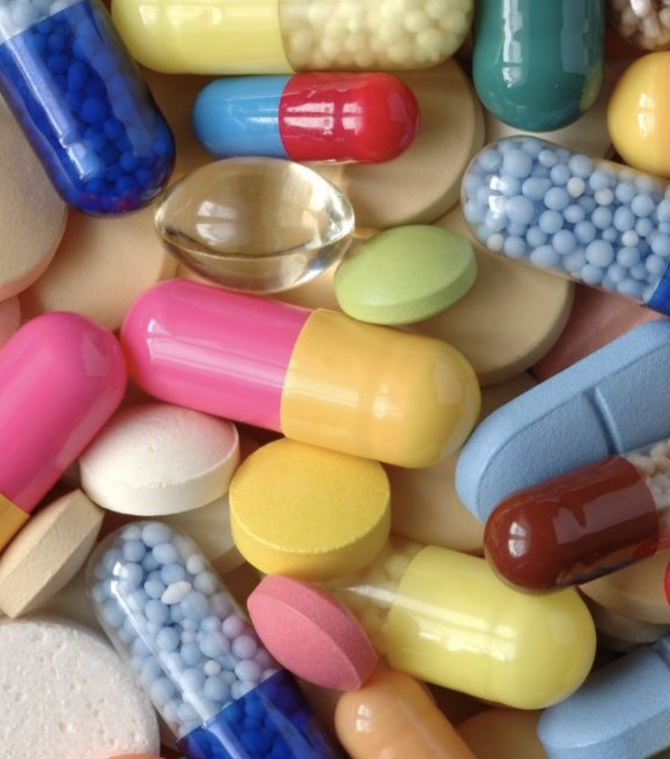
¿Qué preguntas o inquietudes relacionadas con los medicamentos ha tenido y cómo las ha abordado?

Slide 60
Repasemos los efectos secundarios de los medicamentos para la diabetes.
MEDICINA | EFECTOS SECUNDARIOS
METFORMINA
GLIMEPIRIDA
ESTATINAS
ACTOS
LOS PRILS (Lisonopil, enalapril)
Dolor de Estomago
Dolores musculares
Adelgazan
Dificultad de respirar e hinchazon de piernas
Tos
Notes:
Preguntar y van hacienda click para cada respuesta.

Slide 61
TOMANDO SUS MEDICINAS
1. ¿Razones/barreras más comunes para no tomar medicamentos?
2. Miedo: Reacciones adversas y los efectos secundarios de los agentes hipoglucemiantes,.
2A. Formas prácticas de identificar la razón con la falta de adherencia.
3. Barreras sociales:
* Financiera.
* Restricciones de tiempo.
* Cómo configurar recordatorios.
4. Elegibilidad y trabajar con el papeleo.
5. Técnicas/herramientas de enseñanza efectivas para adherencia al medicamento.

Slide 62
ADHERENCIA A LOS MEDICAMENTOS
Descripción General: Nuestro Proyecto más reciente reveló que barreras son más comunes son las relacionadas a la medicación y que la mayoria de los CHWs identificaron (85% de estas barreras)
Pueden estar fuera de control del paciente
Ejemplo: eligibilidad y que alternativas podría tener el paciente.
Capitulo 13

Slide 63
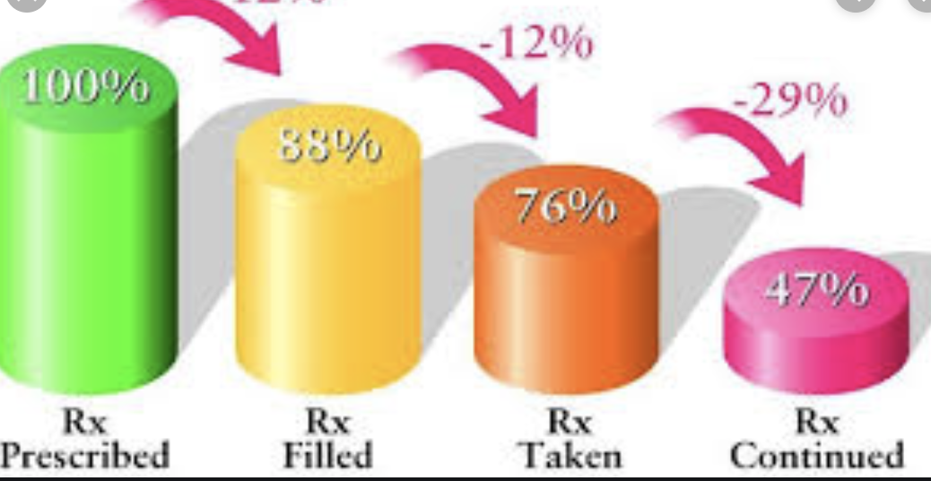
Entonces, ¿cómo averiguar POR QUÉ no tomarán sus medicamentos?
A veces es fácil.
A veces no es fácil…

Slide 64
1. Razones para no tomar medicamento
Razón #1 ¡No me siento mal!
Aunque no me tome el medicamento me siento muy bien.
Razón #2 ¡Tomar medicamentos me da miedo! ¡Los efectos secundarios me asustan!
Razón #3 ¡Se me olvida tomarlos!
Razón #4 ¡Cuando me tomo los medicamentos me siento peor!
Razón #5: ¡Estoy haciendo ejercicio y comiendo mejor y ya
no necesito los medicamentos!

Slide 65
2. Miedo - de reacción adversa o efectos secundarios
¿Como podemos superar el miedo?
1. Necesitamos saber los efectos
secundarios/eventos adversos.
2. Necesitamos preguntar sus
preocupaciones específicas.

Slide 66
CONOCER LOS EFECTOS SECUNDARIOS
REVISAR LA ETIQUETA DEL MEDICAMENTO
LEER LAS HOJAS QUE ENTREGAN CON LA MEDICINA
https://medlineplus.gov/

Slide 67
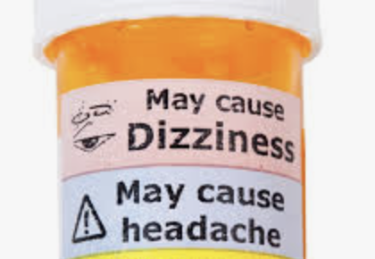
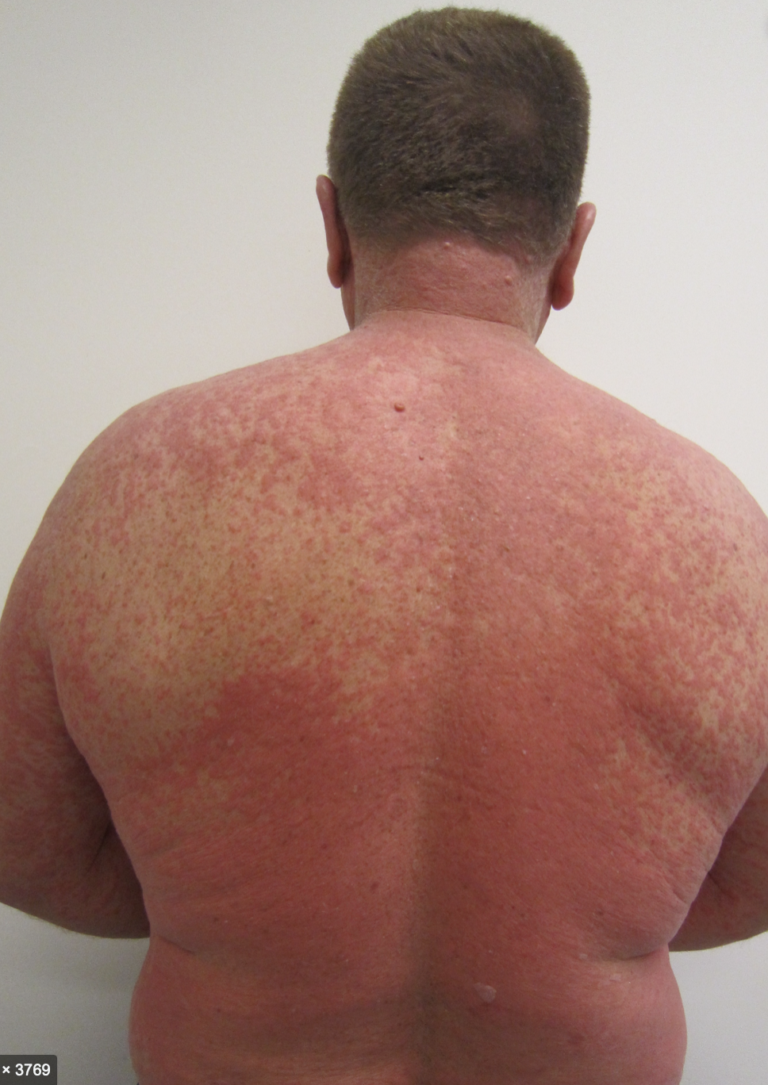
1. Reacción adversa
VS
efectos secundarios
Reacción adversa: una reacción inesperada de un fármaco.
Tener urticaria o una reacción alérgica a un medicamento.
Por lo general, ocurren a las pocas horas de tomar el medicamento.
Tiene que suspender la medicación.
Efecto secundario: un efecto típico pero no deseado de un fármaco.
Aumento de peso por un medicamento por lo general,
ocurren en días o meses.
Puede o no tener que suspender o disminuir el medicamento.

Slide 68
Reacción adversa
VS
efectos secundarios
1. Una mujer de 58 años en las clases de diabetes acaba de empezar a tomar Actos. Se dió cuenta de que está empezando a aumentar de peso en las piernas.
¿Es esto una reacción adversa o un efecto secundario?
¿Qué debemos hacer?
2. Un hombre de 64 años comenzó a tomar Actos. A las pocas horas de tomarlo, le faltó el aire y fue a urgencias.
¿Es esto una reacción adversa o un efecto secundario?
¿Qué debemos hacer?

Slide 69
2A. Formas prácticas de identificar la razón con la falta de adherencia.
¿Dónde aprendí sobre esto?
¿Podría algo más haber causado ______
¿Hay algún temor específico que tenga sobre un medicamento o es más general y sobre todos los medicamentos?
¿Cómo contribuye a sus miedos el hecho de poder pagar sus medicamentos?
¿Otros?

Slide 70
¿Existen barreras para la adherencia a los medicamentos que sean específicas para la comunidad hispana?

Slide 71
3. Barreras sociales a la atención
¿Cuáles son algunas de las barreras sociales para tomar medicamentos y cómo podemos resolverlas?
Financiera.
Elegibilidad y trabajar con el papeleo.
Restricciones de tiempo y cómo configurar recordatorios.

Slide 72
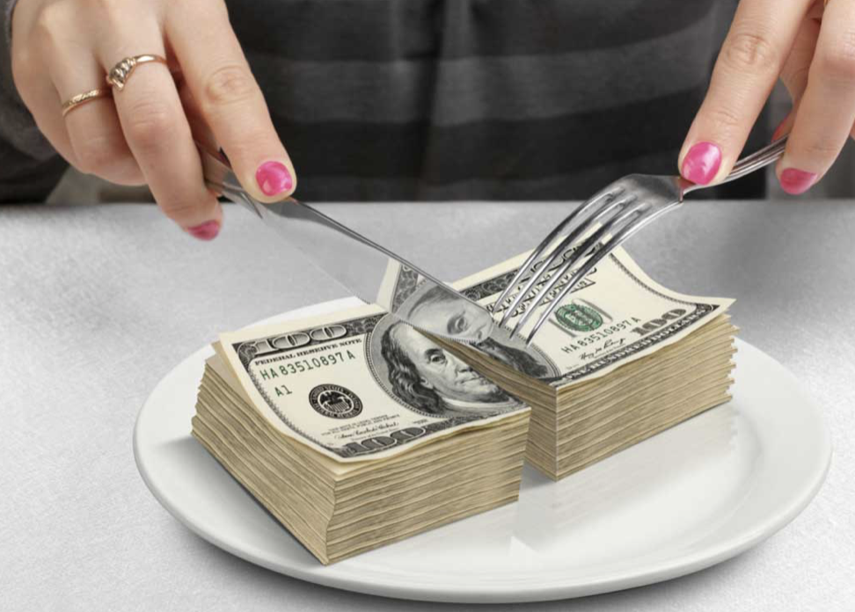
3. BARRERAS SOCIALES: FINANCIERA
De los 425 millones de personas que viven con diabetes, el 80 % vive en países de ingresos bajos o medios.
En los países de ingresos altos, la mayoría de las personas con diabetes son de ingresos bajos a medios.
Hay medicamentos orales, de los cuales tres están disponibles a bajo costo (<$10/mes) en los EE. UU. metformina, los medicamentos g y Actos
Medicamentos PAP: Farxiga y Januvia
Están entre los más costosos de las ocho clases.
Farxiga: $399/mes
Januvia o Janumet: $711/mes.
Se pueden obtener descuentos en: www.goodrx.com

Slide 73
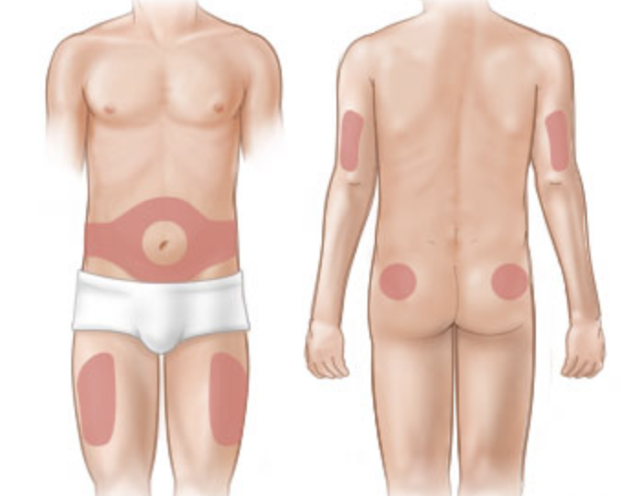
¿Qué pasa con la insulina en los EE. UU. y en el extranjero?
El costo promedio es de $265/mes
Depende del tipo y la cantidad
Más botellas, más costo.
En comparación con las píldoras: aumenta la potencia, por lo que la misma cantidad de píldoras, el mismo costo
Metformin 500 dos veces al día cuesta $4; metformina 1000 dos veces al día cuesta $4
La insulina está disponible en las farmacias para
93,8% de los países de ingresos altos
40,2% países de ingresos medios
10,3% países de bajos ingresos

Slide 74
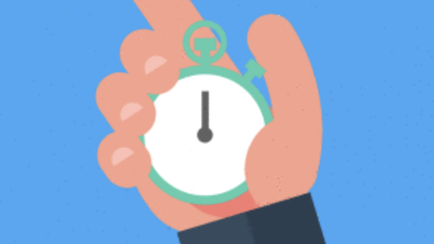
¿Cómo ayudamos a nuestros pacientes a recordar? (tus pensamientos)
Si toman la dosis de la mañana pero no la de la noche, informe al médico y tal vez el médico pueda cambiar a una píldora de una vez al día.

Slide 75
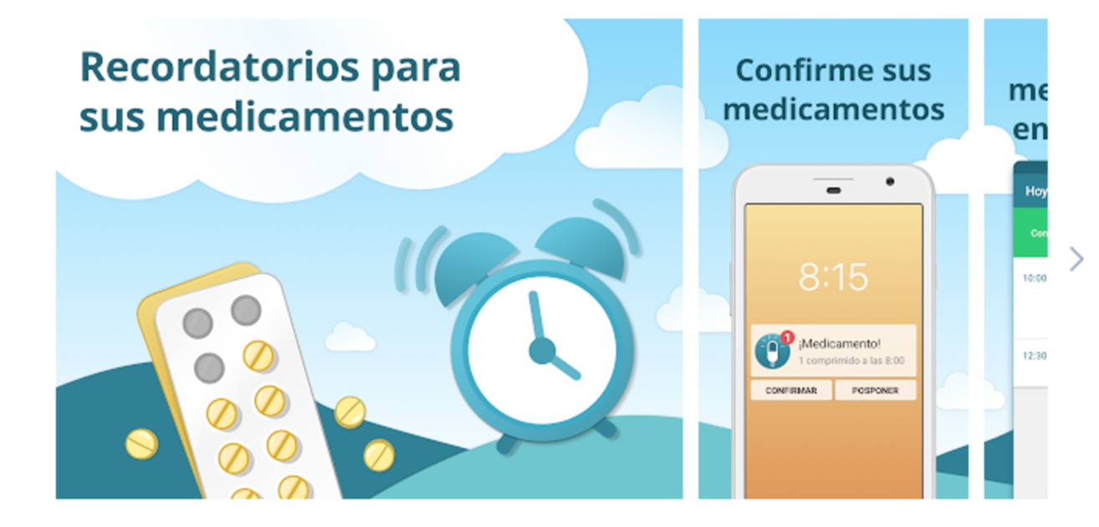
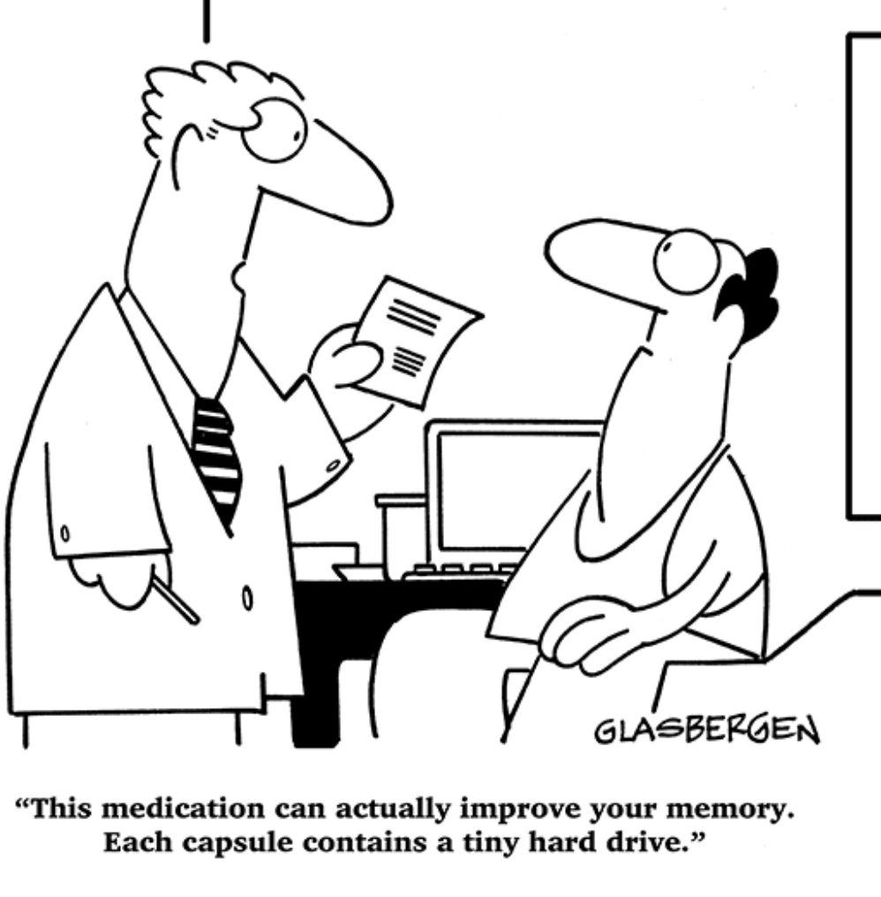
COMO CONFIGURAR RECORDATORIOS
Hágalo obvio (al lado del cepillo de dientes, la mesa del desayuno, etc.)
Use una lista de verificación o un organizador.
Usa un recordatorio electrónico
Haz que otros te recuerden.

Slide 76
4. ELEGIBILIDAD Y TRABAJAR CON EL PAPELEO.
1. Conocer el sistema y las necesidades: trámites,
cronograma, rehacer papeles.
2. Comprender las barreras del paciente
(miedo, tiempo, comprensión).
3. Manténgase al tanto.

Slide 77
5. TECNICAS DE ENSEÑANZA MAS EFECTIVAS PARA Adherencia AL MEDICAMENTO
PROPORCIONE educación (no regaños) sobre el
motivo de porque toma estos medicamentos y la dosis diaria.
2. ESCUCHE sus miedos y barreras.
¿puede ayudar con alguno de ellos?
3. AYUDAR a encontrar formas en la rutina diaria normal
de tomar medicamentos.

Slide 78
Ayudar a sus pacientes a DESEAR tomar sus medicamentos
Ayudar a comprender el por qué: aliviar los síntomas, prevenir más problemas, mejorar/desacelerar la progresión de la enfermedad, etc.
Mente sobre materia: espera lo mejor.
Examine sus creencias sobre el tratamiento.
Piense en sus medicamentos como piensa en las vitaminas (está haciendo algo positivo para promover la salud).
Imagina cómo te está ayudando el medicamento.
Tenga en cuenta porqué está tomando el medicamento.

Slide 80
MES 4: NUTRICION
módulo #4 DE 6
¿Preguntas o inquietudes?
Anuncios

Slide 81
NUTRICIóN
Sobrepeso
Significado comer de forma saludable.
Por que es tan difícil cuidarse? Ejemplo: las costumbres
El plato saludable
Establecimiento metas, 4 semanas con objetivos específicos.
IMC (índice de masa corporal) y su importancia.

Slide 82
QUE ES SOBREPESO?
El sobrepeso y la obesidad se definen como: una acumulación excesiva de grasa que puede ser perjudicial para la salud.
AFECTA EL SOBREPESO A LA SALUD?
Si, afecta el sobrepeso porque pone mucho estrés en sus órganos vitales, este exceso de trabajo por parte de sus órganos vitales contribuye a un desgaste que nos lleva a complicaciones de salud.
Demasiado peso ejerce presión sobre las articulaciones lo que esta relacionado con la artritis. El corazón trabaja más y puede causar presión arterial, enfermedades cardiacas.

Slide 83
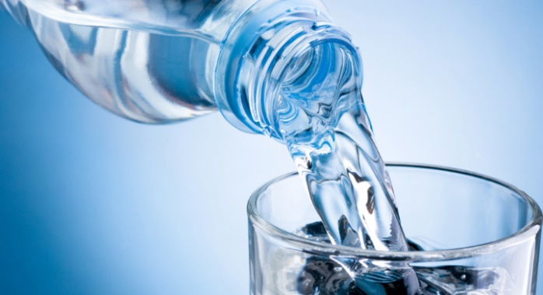
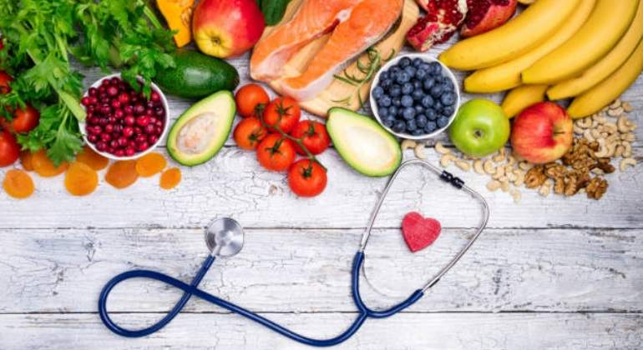
Elegir comidas y bebidas buenas para la salud la mayor parte del tiempo.
El cuerpo humano es como un automóvil, necesita el combustible con la fórmula apropiada, si la fórmula no es correcta, el automóvil no andará bien o dejará de funcionar.
SIGNIFICADO DE COMER SALUDABLE

Slide 84
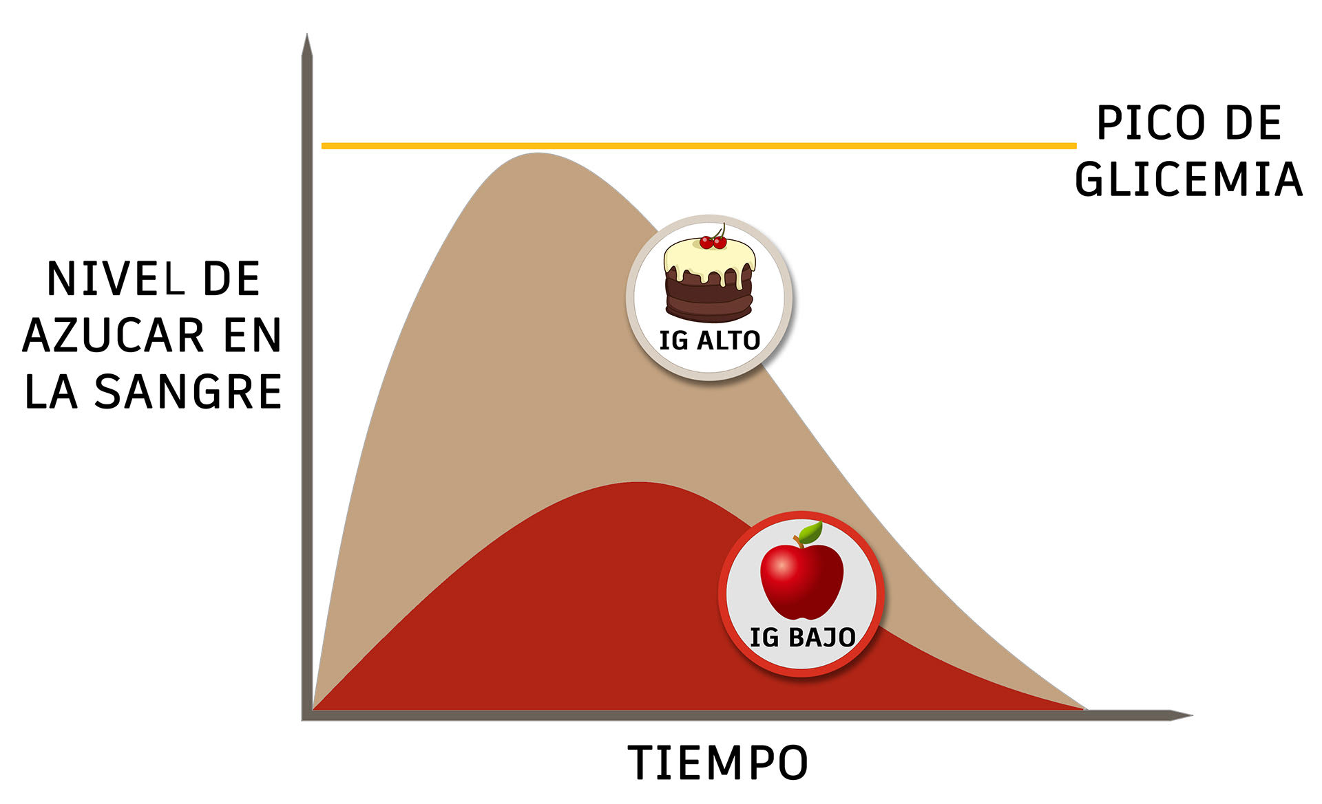
El efecto de los alimentos en la glucosa
Notes:
Cuando una persona se le diagnostica diabetes debe aprender a llevar una alimentación saludable que no tiene por qué asociarse a restricciones, ni está condenada a privarse de buena comida. Siempre es posible comer rico y bien cuando se tiene diabetes.
El efecto de los alimentos en la glucosa
Para la mayoría de las personas con diabetes, el primer recurso para controlar la glucosa es algún método de contar carbohidratos. Para controlar el nivel de glucosa en la sangre es clave llegar a un equilibrio entre el consumo total de carbohidratos, la actividad física y las pastillas para la diabetes o insulina. Ya que cada tipo de carbohidrato tiene diferentes efectos en la glucosa en la sangre, usar el IGI puede ser útil para perfeccionar el control de la glucos
Índice glucémico y diabetes
El índice glucémico (IG) es una medida de la rapidez con la que un alimento puede elevar su nivel de azúcar (glucosa) en la sangre. Únicamente los alimentos que contienen carbohidratos tienen un IG. Los alimentos tales como aceites, grasas y carnes no tienen un IG, aunque en las personas con diabetes, estos pueden afectar el azúcar en la sangre.
En general, los alimentos con un IG bajo aumentan lentamente la glucosa en su cuerpo. Los alimentos con un IG alto incrementan rápidamente la glucosa en la sangre.
Si usted tiene diabetes, los alimentos con un IG alto pueden dificultar el control de la enfermedad.
Información
No todos los carbohidratos trabajan de la misma manera en el cuerpo. Algunos provocan una subida rápida de azúcar en la sangre, mientras que otros trabajan más lentamente, evitando aumentos grandes o rápidos del nivel de azúcar en la sangre. El índice glucémico aborda estas diferencias al asignar un número a los alimentos que refleja la rapidez con la que incrementan la glucosa en la sangre en comparación con la glucosa (azúcar) pura.
La escala del IG va de 0 a 100. La glucosa pura tiene el IG más alto y se le asigna un valor de 100.
El consumo de alimentos con un IG bajo lo puede ayudar a alcanzar un control más estricto sobre el nivel de azúcar en su sangre. Prestar atención al IG de los alimentos puede ser otra herramienta para ayudar a controlar la diabetes, junto con el conteo de carbohidratos. Seguir una dieta con un IG bajo también puede ayudar a bajar de peso.
Índice glucémico de ciertos alimentos
Alimentos con IG bajo (0 a 55):
Bulgur, cebada
Pasta, arroz sancochado (transformado)
Quinoa
Cereal integral con alto contenido de fibra, láminas u hojuelas de avena
Zanahorias, vegetales verdes sin almidón
Manzanas, naranjas, uvas, y muchas otras frutas
La mayoría de nueces, legumbres y habichuelas
Leche y yogur
Alimentos con IG moderado (56 a 69):
Pan de pita, pan de centero
Cuscús
Arroz integral
Pasas
Alimentos con IG alto (70 y mayor):
Pan blanco y bagel
La mayoría de cereales procesados y avena instantánea
La mayoría de refrigerios
Patatas (papas)
Arroz blanco
Miel
Azúcar
Sandía, piña
Planificación de las comidas con el índice glucémico
Al planificar sus comidas:
Elija alimentos que tengan un IG bajo a medio.
Cuando consuma un alimento con un IG alto, combínelo con alimentos con IG bajo para equilibrar el efecto en sus niveles de glucosa. El IG de un alimento, y su impacto en personas con diabetes puede cambiar cuando usted lo combina con otros alimentos.
El IG de un alimento se ve afectado por ciertos factores, como la madurez de una pieza de fruta. Entonces usted necesita pensar más que en el IG de un alimento al elegir opciones saludables. Es una buena idea mantener estos asuntos en mente al elegir las comidas.
El tamaño de la porción aún importa porque las calorías todavía importan, al igual que la cantidad de carbohidratos. Usted necesita estar atento al tamaño de la porción y al número de carbohidratos en su comida, incluso si contiene alimentos con un IG bajo.
En general, los alimentos procesados tienen un IG más alto. Por ejemplo, el jugo de frutas y las patatas instantáneas tienen un IG mayor que la fruta entera y la patata entera horneada.
Cocinar puede afectar el IG de un alimento. Por ejemplo, la pasta al dente tiene un IG menor que la pasta cocida.
Los alimentos con un contenido más alto de grasa o fibra tienden a tener un IG menor.
Ciertos alimentos de la misma clase pueden tener diferentes valores de IG. Por ejemplo, el arroz blanco convertido de grano largo tiene un IG menor que el arroz integral. Y el arroz blanco de grano corto tiene un IG más alto que el arroz integral. Del mismo modo, las avenas rápidas o sémolas tiene un IG alto, pero la avena integral y los cereales de grano integral para el desayuno tienen un IG menor.
Elija una variedad de alimentos saludables teniendo en mente el valor nutricional de toda la comida, así como el IG de los alimentos.
Algunos alimentos con IG alto tienen un alto contenido de nutrientes. Así que equilíbrelos con alimentos con un IG menor.
Para muchas personas con diabetes, el conteo de carbohidratos ayuda a limitar los carbohidratos a una cantidad saludable. El conteo de carbohidratos junto con la elección de alimentos saludables y el mantenimiento de un peso saludable puede ser suficientes para controlar la diabetes y disminuir el riesgo de complicaciones. Pero si tiene dificultades para controlar el nivel de azúcar en la sangre o desea tener un control más estricto, es posible que desee hablar con su proveedor de atención médica acerca del uso del índice glucémico como parte de su plan de acción.
Fuente: https://medlineplus.gov/spanish/ency/patientinstructions/000941.htm

Slide 85
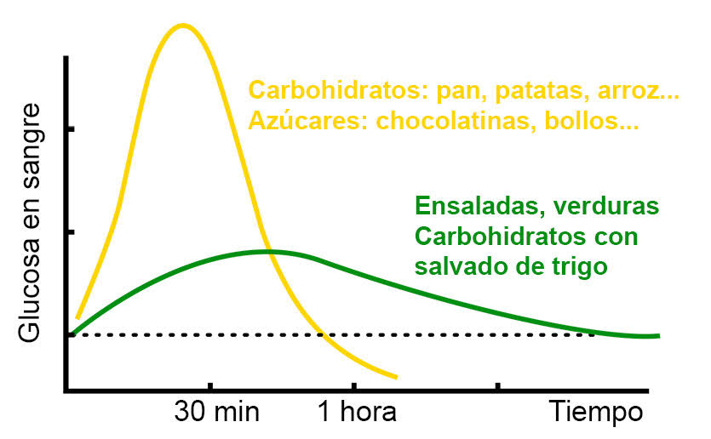

Slide 86
EL TAMAÑO DE LAS PORCIONES
Notes:
Balance adecuado de las porciones
Para considerar que una persona lleva una dieta balanceada, la distribución calórica de los alimentos que ingiere debe ser la siguiente: 55%-60% de carbohidratos, un 15%-20% de proteínas y un 20%-30% de grasas. Por supuesto, hay que tener en cuenta determinados factores al gestionar estos porcentajes, como la edad, el sexo, el peso, la estatura, el grado de actividad, el clima en que se habita e incluso el momento biológico en el que la persona se encuentra.
Las porciones de las comidas
Controlar el tamaño de la porción sigue siendo pertinente para controlar la glucosa en la sangre y para adelgazar o mantener su peso.
Hay dos maneras de planificar las comidas las porciones de las comidas, la primera es es el “método del plato” y la segunda, “la cuenta de carbohidratos“. En ambos casos es recomendable respectar los siguientes criterios:
Debemos individualizar nuestro plan de alimentación.
Debemos comer variado y equilibrado.
Es mejor fraccionar la alimentación en cinco o seis tomas al día (menor volumen de alimento por toma, mejor control).
El fraccionamiento debe ir en concordancia con el tratamiento con insulina o con la toma de antidiabéticos orales y con la práctica de ejercicio físico.
La dieta debe ser rica en fibra (verduras, legumbres, frutos secos, cereales integrales y fruta, en las cantidades adecuadas a cada caso).
Una alimentación escasa en grasas saturadas y colesterol (moderar el consumo de lácteos completos y los muy grasos, carnes grasas, huevos y sus derivados, charcutería, etc.).
El alcohol es hipoglucemiante (baja el azúcar en sangre). En caso de tomarlo, incluirlo en las principales comidas y nunca en ayunas.
Es importante comer cada tres o cuatro horas, ya que de esta forma se evita, por ejemplo, una posible hipoglucemia.
Mantener un horario establecido a las comidas, ya que facilita un mejor equilibrio metabólico.
Fuente https://vive-sano.org/delivery-menu-saludable/que-debe-contener-un-almuerzo-saludable-y-equilibrado/

Slide 87
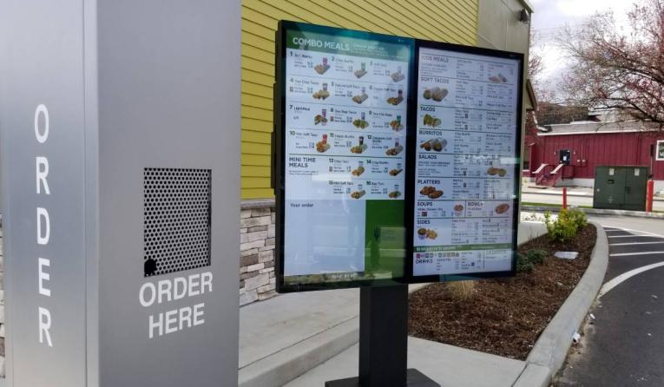
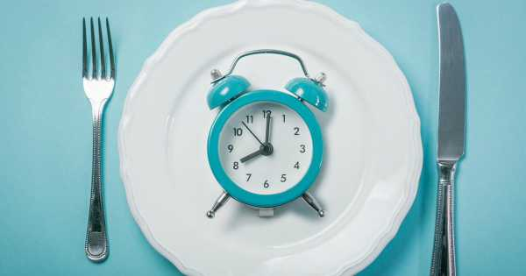
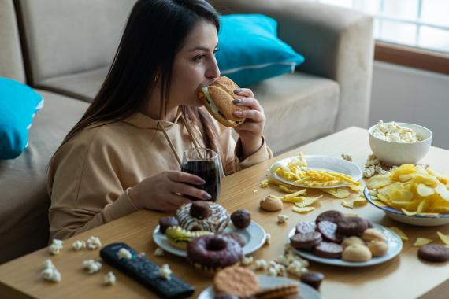
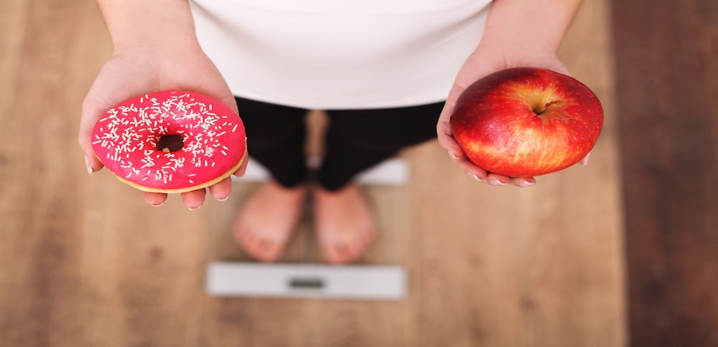
POR QUE ES TAN DIFICIL CUIDARSE?
2. Falta de tiempo, optamos comidas rápidas
1. Costumbres
3. Por ansiedad comemos de más y lo no saludable.
4. Elegimos mal por gusto.

Slide 88
Se recomienda hacer dietas para bajar de peso?
Muchos pacientes nos piden una “dieta” que seguir, pero:
acuérdese que queremos cambiar su estilo de vida permanentemente, no hacer una “dieta”.

Slide 89
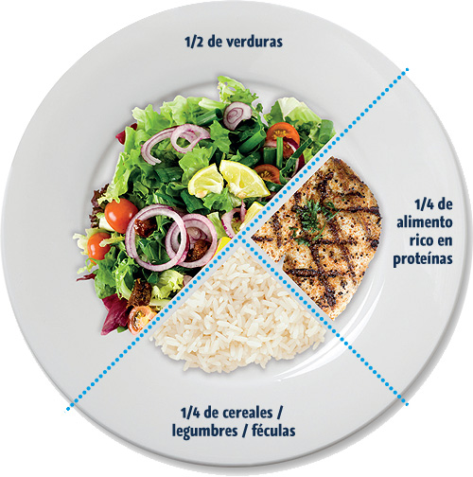
PREGUNTAS SOBRE NUTRICION
De que grupos alimenticios se compone el plato saludable?
TODOS son necesarios! TODOS son beneficiosos
si se comen en las PORCIONES CORRECTAS!
VERDURAS
PROTEINAS
CARBOHIDRATOS

Slide 90
ES BUENO TOMAR SUPLEMENTOS?
No, Porque muchas veces pensamos que las vitaminas son naturales y por lo tanto inofensivas , pero en altas dosis o en la dosis INCORRECTA pueden ser muy dañinas.
Igual infórmele a su doctor sobre tés, y suplementos licuados o líquidos. No por ser “natural”, es sano, y no por ser calificado como sano, es necesario en cantidades altas.

Slide 91
ESTABLECIENDO METAS
SEMANA A SEMANA
Semana 1:
Carbohidratos, proteínas y grasas: definición y
sus fuentes % de comidas.

Slide 92
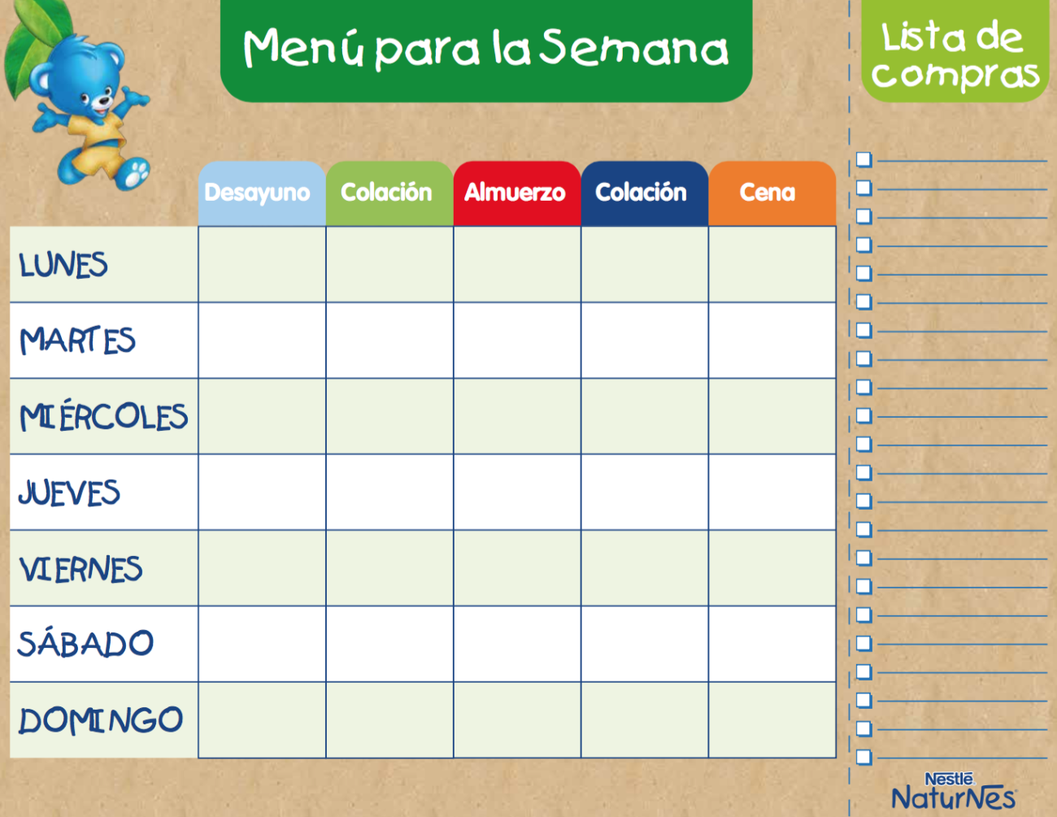
Semana 2: Planificación de recetas simples.

Slide 93
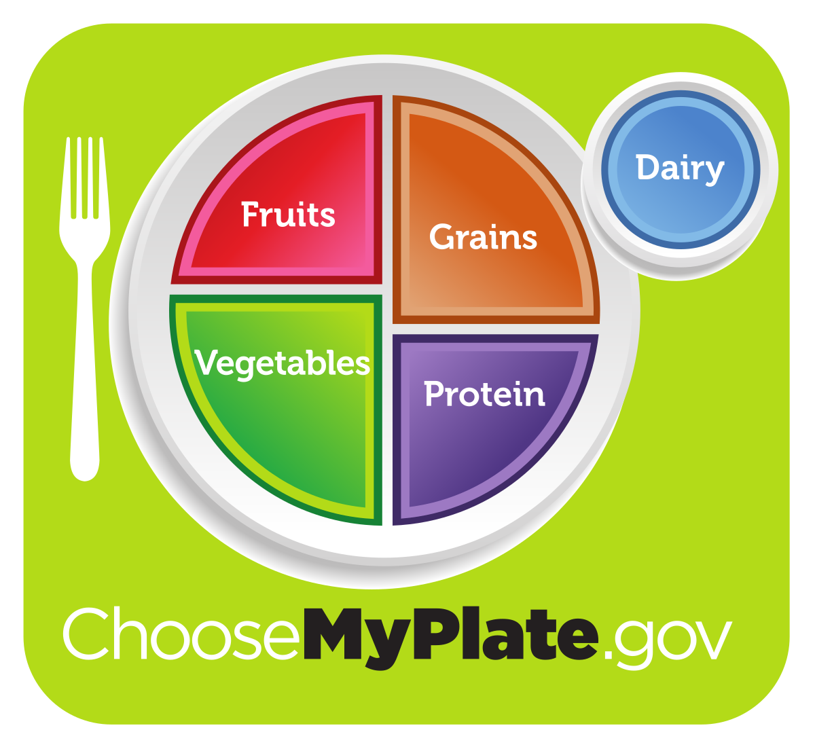
Semana 3: Control de porciones

Slide 94
Semana 4: Retos para comer afuera
Calorías y costo
Carbohidratos, proteínas y grasas:
Definición y sus fuentes
% de comidas
Platos a la parilla, horno o vapor en vez de fritas.
Platos pequeños.

Slide 95
IMC: INDICE DE MASA CORPORAL

Slide 96
¿Qué importancia tiene saber a qué grupo pertenece a la tabla de IMC?
Conocer el IMC es importante porque sirve para saber qué clase de complicaciones puede tener la salud a causa de la obesidad.

Slide 97
CONSEJOS PARA BAJAR DE PESO
1. Establezca metas pequeñas y graduales.
2. Identifique acciones específicas para bajar.
3. Fijese lo que come.
4. Elija alimentos correctos y sepa cual es la porción recomendada.
5. Evite los tamaños excesivos.
6. No salte comidas.
7. Coma lentamente.
8. Beba mucha agua.
9. Participe en un grupo de apoyo.

Slide 99
MES 5:DEPRESION, SEXO,
TABAQUISMO Y ALCoHOL Y DIABETES
módulo #5 de 6
Preguntas y inquitudes?
Anuncios

Slide 100
MES 5: depresión , SEXO y diabetes
1. Descripción general de depresión.
2. ¿Cuales son los síntomas de la depresión?
3. Diagnósticando.
4. Discutir las complicaciones relacionadas con la diabetes relacionadas
con la intimidad sexual.

Slide 101
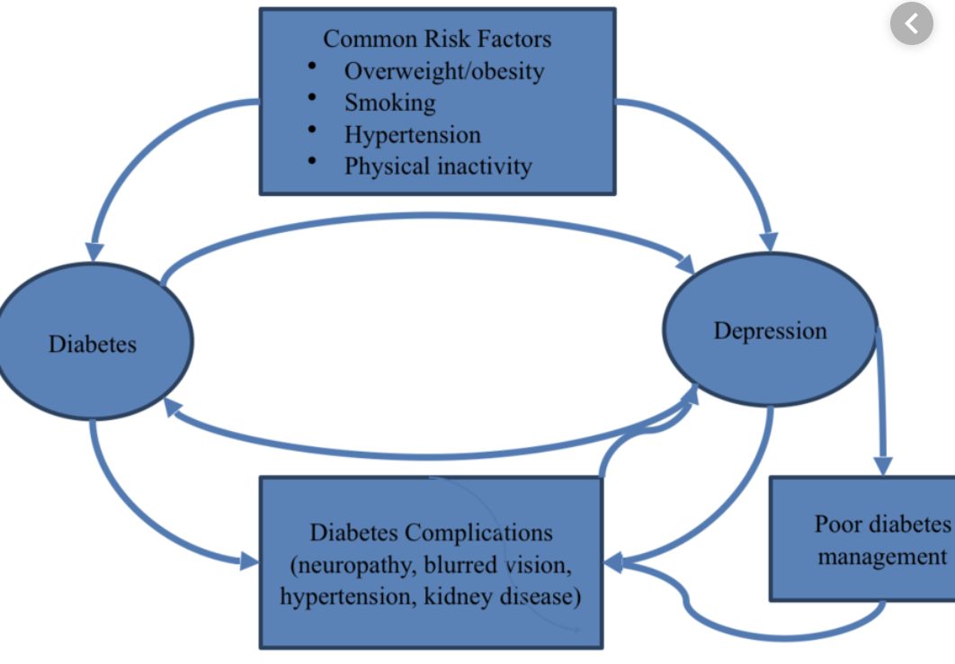
1. ¿QUE ES DEPRESION?
La depresión es un estado de tristeza profunda y prolongada que dura por mas de unas semanas sin una causa evidente o fácilmente definida. No disfruta nada.
Puede ser el historial familiar, desbalances químicos. La diabetes es tres veces mas propensa a tener depresión.
¿Cuáles son los tratamientos para la depresión?
Medicamentos, asesoramiento, estilo de vida.

Slide 102
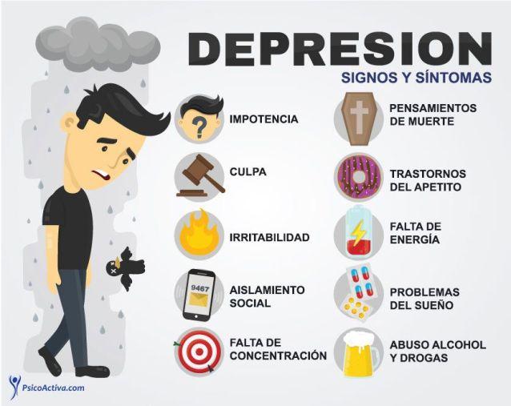
2. ¿CUALES SON LOS SINTOMAS
DE LA DEPRESION?

Slide 103
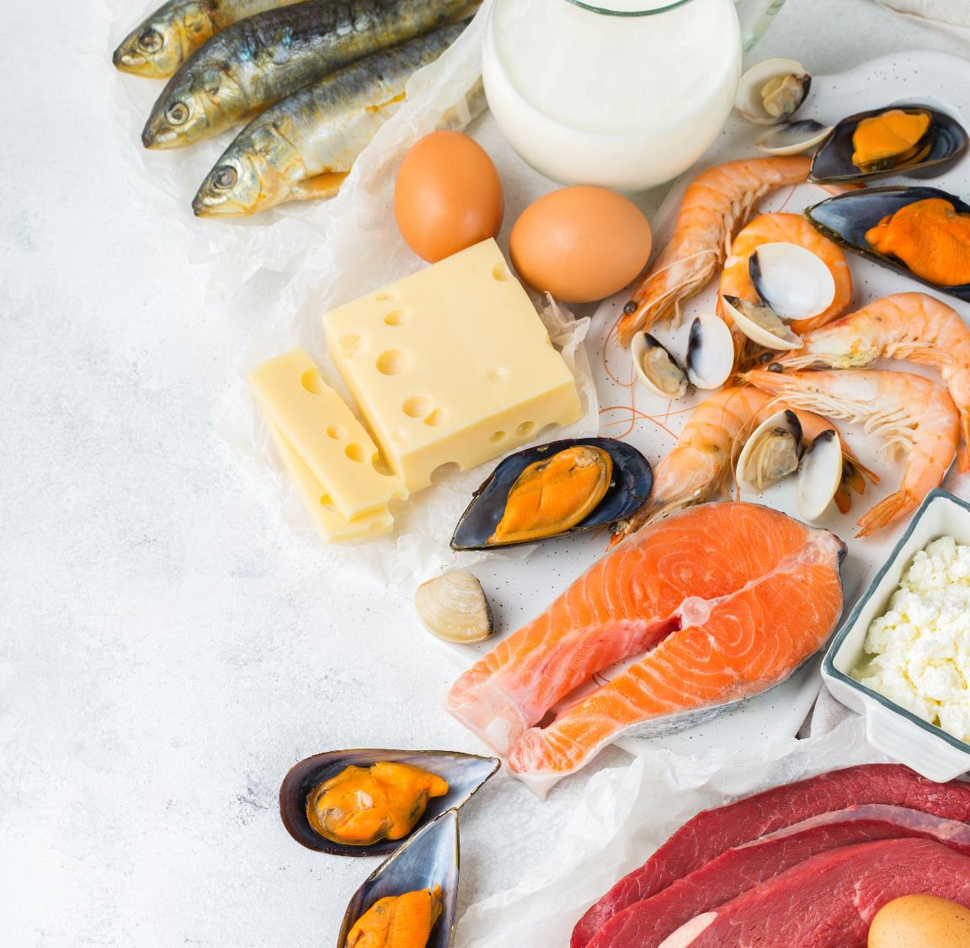
3. DIAGNOSTICANDO
¿QUE EXAMEN DEBEN HACERSE?
El doctor ordena test de vitamina B12, su cuerpo puede similar una depresión
La deficiencia es común en pacientes con diabetes.
Asegúrese que si su doctor le ha recomendado algún suplemento – lo tome en la dosis que su doctor le ha recomendado.

Slide 104
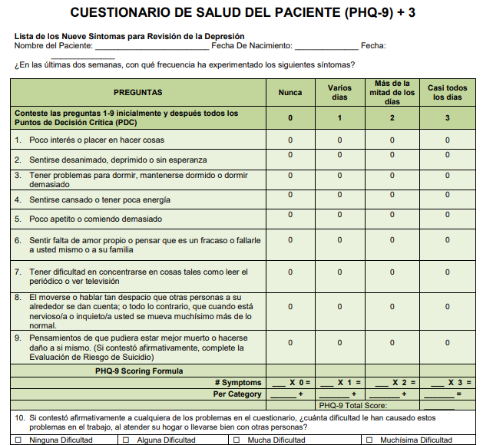

Slide 105
4. ¿PROBLEMAS DE INTIMIDAD SEXUAL?
Ese exceso de azúcar en la sangre (que se mantiene descontrolado y alto por años), va dañando su venas y arterias. Las va desensibilizando.
Estas venas llegan hasta esos órganos y al dañarse, la sangre no alcanza a llegar hasta ese punto y pierde sensibilidad. Es por eso que los hombres que tienen este tipo de daño causado por años de deterioro a causa del exceso de azúcar en la sangre tiene problemas para lograr una erección. Las mujeres pierden sensibilidad.

Slide 106
¿Qué le diría a una pareja en la que uno o ambos tienen diabetes y tienen problemas en su matrimonio?
Así como cuidar nuestro cuerpo, cuidar nuestro matrimonio en el nivel de comunicación es muy importante.
Especialmente en lo que tiene que ver con las relaciones sexuales.
Hablar con su doctor.
Estas relaciones sanas forman parte de su salud también.
Muchas veces vemos entre nuestros pacientes que la salud mental y emocional forman GRAN parte de nuestra salud física.

Slide 107
Espiritualidad y Religión
¿Cómo afecta la espiritualidad o la religión la depresión, la intimidad sexual y la relación matrimonial?
¿Cómo hemos afectado lo siguiente en nuestro grupo actual?:
. Fe
. Influencia
. Comunidad
. Dirección

Slide 108
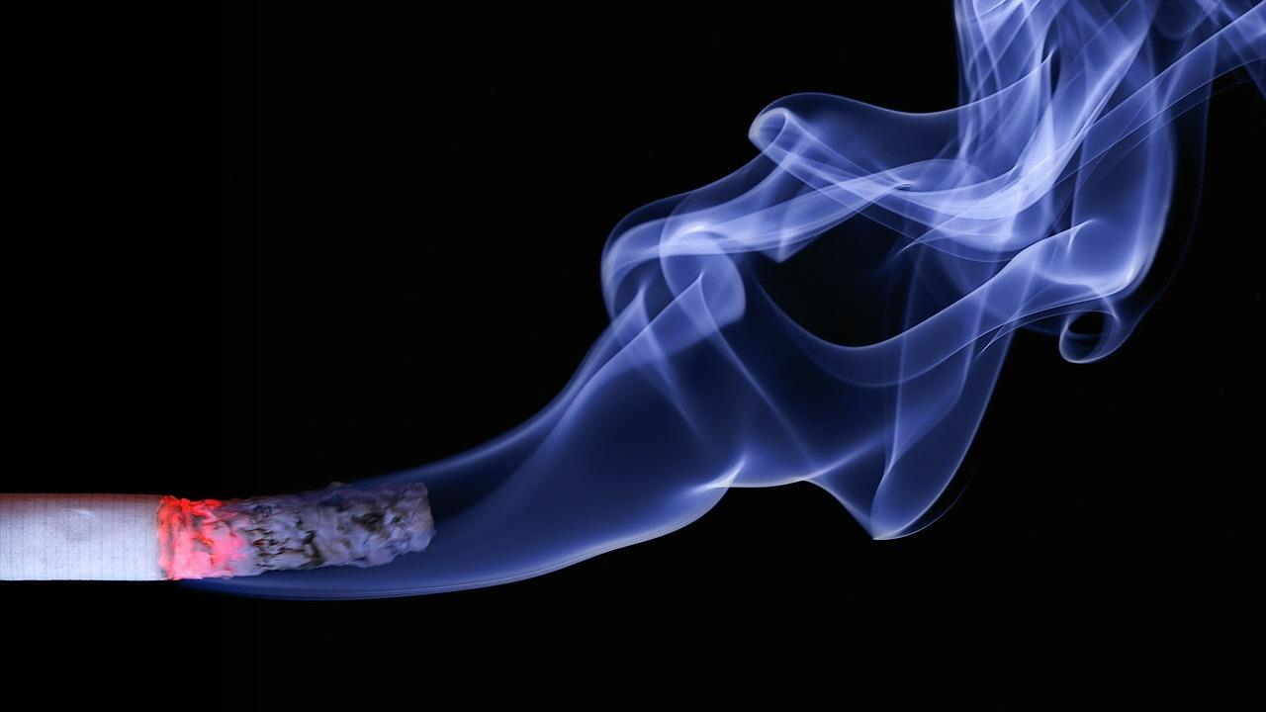
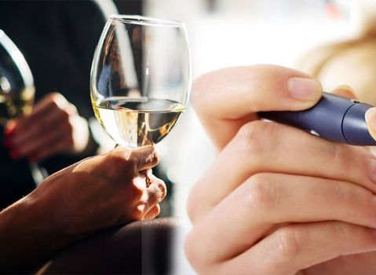
Tabaquismo, Alcohol y Diabetes
Notes:
¡Bienvenidos! Que bueno que está con nosotros de nuevo aprendiendo mas de su salud y de como prevenir o manejar la diabetes. El día de hoy estaremos hablando de como el tabaquismo y el alcohol afectan al cuerpo en general, como afecta a las personas con diabetes o con riesgo a desarrollar diabetes y también le daremos consejos de como dejar de fumar, beber alcohol o ayudar a un ser querido que necesite de esto. Es posible que este tema no se aplique a su vida en este momento, pero nunca está de mas saber esta información para poderse ayudar usted o ayudar a otros.
Según Salud Familiar de la Clínica Mayo la adicción a fumar se define como la adición a la nicotina que es el componente principal de la hoja de tabaco la cual produce efectos placenteros en nuestro cuerpo. Según la Organización Mundial de la Salud , el tabaquismo es una enfermedad adictiva y crónicas es la principal causa de mortalidad prematura y evitable. Se estima que al año mueren 4.9 millones de personas como consecuencias del tabaco. Para el 2030 se estiman 10 millones de muertes anuales. También es importante destacar que un promedio de 1 millón mueren personas expuestas al humo de segunda mano a los cuales se les llama fumadores pasivos.
El tabaco es perjudicial en todas sus modalidades, fumar cigarrillos es la forma más común de consumir tabaco. Pero también se hace a través de la pipa, la pipa de agua o narguiles, los puros, las pasta de tabaco para mascar, y el cigarrillo electrónico que a pesar de tener menos cantidad de nicotina también contiene sustancias tóxicas. A este ultimo se le conoce como aspirar vapor (vaping en inglés). Además también se usan cigarrillos de olor, mentolados, en polvo entre otros que también son dañinos.

Slide 109
Tabaquismo, alcohol y diabetes
1. ¿Que es el tabaquismo?
2. Complicaciones del tabaquismo en diabéticos.
3. Alcohol y diabetes.
4. Definición hipoclucemia.
5. Autoadministrador active.

Slide 110
1. ¿QUE ES TABAQUISMO?
Fumar se define como la adición a la nicotina que es el componente principal de la hoja de tabaco la cual produce efectos placenteros en nuestro cuerpo.
1. Es el tabaquismo una enfermedad?
Si o no?
El tabaquismo es una enfermedad adictiva y crónica es la principal causa de mortalidad prematura y evitable.

Slide 111
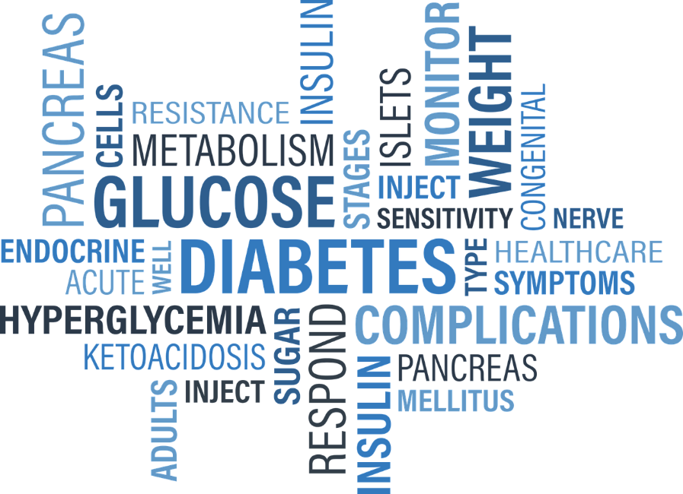
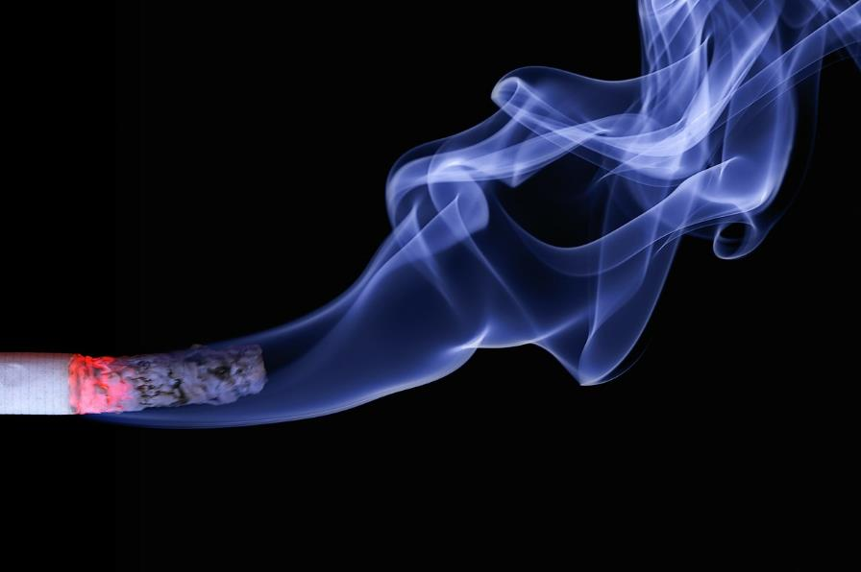
¿Por qué fumar es especialmente malo si tiene diabetes?
Notes:
¿Por qué fumar es especialmente malo si tiene diabetes?
Las personas con diabetes que fuman tienen más probabilidades de tener problemas de salud graves y complicaciones que las personas con diabetes que no fuman – estas complicaciones son: mayor incidencia en enfermedades cardíacas y renales, flujo sanguíneo deficiente a las extremidades, mayor riesgo de infecciones, mayor incidencia de úlceras en los pies, mayores tasas de amputación de miembros inferiores y retinopatía. lo que aumenta la probabilidad de ceguera
Las personas con diabetes ya de por si tienen que trabajar constantemente para controlar sus niveles de azúcar en sangre y prevenir complicaciones provocadas por la enfermedad, que incluyen daño a los nervios, ojos, riñones y corazón. El tabaco en los cigarrillos aumenta estos problemas y complica el control de diabetes.
Hay por lo menos 70 sustancias químicas en los cigarrillos que están directamente relacionadas con el desarrollo del cáncer, el envejecimiento y el estrés oxidativo. Por ejemplo, algunos de los productos químicos que se encuentran en los cigarrillos incluyen limpiador de inodoros, cera de velas, insecticida, arsénico, nicotina, líquido para encendedores y monóxido de carbono, solo por nombrar algunos. Estos químicos peligrosos y adictivos causan daño a las células de su cuerpo e interfieren con su función normal.
En una persona con diabetes, el daño causado por los productos químicos de un cigarrillo y la nicotina causa inflamación crónica, lo que resulta en resistencia a la insulina y niveles más altos de azúcar en la sangre, y por lo tanto, hace que sea más difícil controlar la diabetes.
Todos estos problemas se agravan para dificultar el control de la diabetes y aumentar la probabilidad de complicaciones. Para las personas con diabetes, los riesgos para la salud de fumar un cigarrillo son cuatro veces mayores que para una persona sin diabetes.
Aún más sorprendente, un estudio de 2014 reveló que los fumadores también tienen un 30-40% más de probabilidades de desarrollar diabetes tipo 2, lo que hace que la relación entre el tabaquismo y la diabetes sea un círculo vicioso.
Fumar es un peligro para la salud de cualquier persona, pero para las personas con diabetes o con alto riesgo de desarrollar la enfermedad, el encendido puede contribuir a graves complicaciones de salud.
Los investigadores saben desde hace mucho tiempo que los pacientes diabéticos que fuman tienen niveles más altos de azúcar en sangre, lo que hace que su enfermedad sea más difícil de controlar y los pone en mayor peligro de desarrollar complicaciones como ceguera, daño a los nervios, insuficiencia renal y problemas cardíacos. Ahora, un nuevo estudio ofrece la evidencia más definitiva del por qué: la nicotina en los cigarrillos.
La Universidad Politécnica del Estado de California encontró que la nicotina, cuando se agrega a las muestras de sangre humana, eleva los niveles de hemoglobina A1c (HbA1c) hasta en un 34%. Esto les indica que habría un efecto similar con los fumadores diabéticos.
Los médicos siempre supieron que fumar puede empeorar la diabetes, pero a través de este estudio ahora sabemos por qué….. Es la nicotina!
Este estudio también implica que si usted es fumador y no diabético, sus probabilidades de desarrollar diabetes son mayores ".
Pero quizás lo más importante es que los resultados también sugieren que los productos de reemplazo de nicotina, como los parches y los cigarrillos electrónicos que contienen nicotina, tampoco son una opción segura para los pacientes con diabetes. Debido a que todavía contienen nicotina, estos productos tienen la misma probabilidad de aumentar los niveles de A1c que los cigarrillos. "Para minimizar sus posibilidades de desarrollar diabetes o complicaciones diabéticas, debe dejar de fumar", dice el doctor a cargo de este estudio. Incluso eso significa – dejar de hacerlo de inmediato y de golpe.

Slide 112
2. COMPLICACIONES DEL TABAQUISMO
EN DIABETICOS
Los químicos de los cigarrillos y la nicotina genera inflamación crónica que causa:
Resistencia a la insulina y niveles más altos de azúcar en la sangre, hace que sea más difícil controlar la diabetes.
Mayor incidencia en enfermedades cardíacas y renales.
Flujo sanguíneo deficiente a las extremidades.
Mayor riesgo de infecciones, mayor incidencia de úlceras en los pies, mayores tasas de amputación.
Retinopatía, lo que aumenta la probabilidad de ceguera.

Slide 113
3. ALCOHOLismo Y DIABETES
Enfermedad crónica por la que una persona siente deseo de tomar bebidas alcohólicas y no puede controlar ese deseo.
¿Cómo afecta el alcohol?
El alcohol aumenta el riesgo de presión arterial alta
Diabetes
Trastornos del sueño Depresión
Disfunción eréctil y
Cancer.

Slide 114
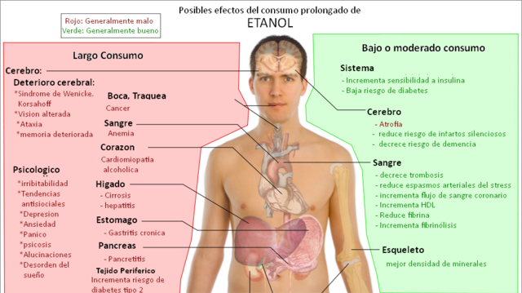
Notes:
En su salud general puede producir desde pérdida de memoria, alucinaciones, ataques, demencia, riesgo de infección de pecho, inflamación de hígado, hepatitis, cirrosis….en FIN…..puede ver toda la lista en su pantalla? Incluye hasta bajo control de glucosa en la sangre!!! Y aunque todas las consecuencias de salud a las que contribuye el alcohol deben cuidarse, unas de las que principalmente estamos enfocados en estas clases es la de su glucosa o diabetes.

Slide 115
3. ¿QUE ES HIPOGLUCEMIA?
Niveles bajos de azúcar en la sangre Menos de 70 u 80
. Severo es menos de 50
Síntomas
. Leve/moderado: confusión, agresión
. Grave: inconsciencia/muerte.
Muchas veces se confunde la borrachera con la hipoglucemia.

Slide 116
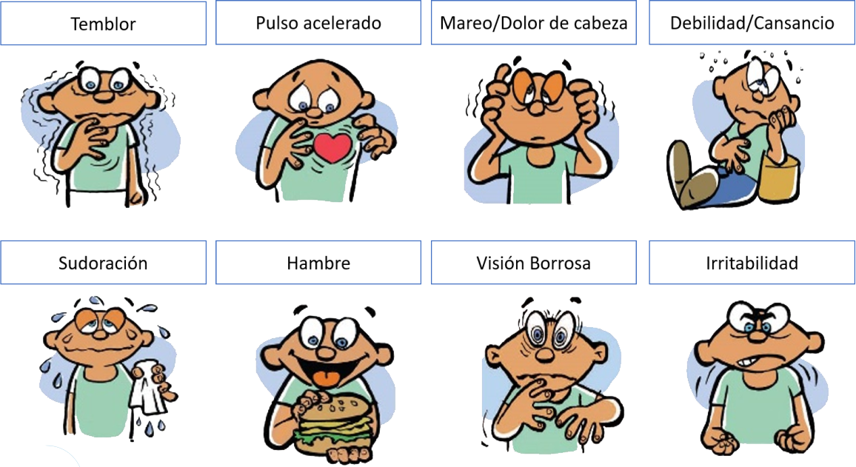
¿CUALES SON LOS SINTOMAS de la hipoglucemia?
Las personas con tipo 1, tienen mayor riesgo de tener hipoglucemia que el tipo 2,
Pero el tipo 2 "se siente bajo" cuando es "normal".

Slide 117
¿POR QUE ES IMPORTANTE LA HIPOGLUCEMIA?
86,000 Muertes se asocian con la hipoglucemia cada año.
Mayor en ancianos e insulinodependientes
Que hacer?
Consciente
Inconsciente

Slide 118
5.autoadministrador activo controlar el azúcar
1. Identificar el problema
2. Lista de ideas para resolver el problema
3. Seleccione un método para probar
4. ¿Está funcionando?
5. Elige otra idea si la primera no funcionó
6. Usa otros recursos
7. Acepta que el problema puede no tener solución ahora

Slide 119
Alcohol- No soy adicta: encuesta
C: ¿alguien te ha pedido que CORTES?
A: ¿Tu bebida MOLESTA a los demás?
G: ¿Te sientes CULPABLE por beber?
E: ¿Es el alcohol y abre los OJOS?

Slide 120
Drogas recreativas
El uso ha ido en aumento en individuos mayores de 60 años.
Las drogas y el alcohol pueden hacer que los medicamentos sean menos o más efectivos (o viceversa) y pueden causar accidentes.

Slide 121
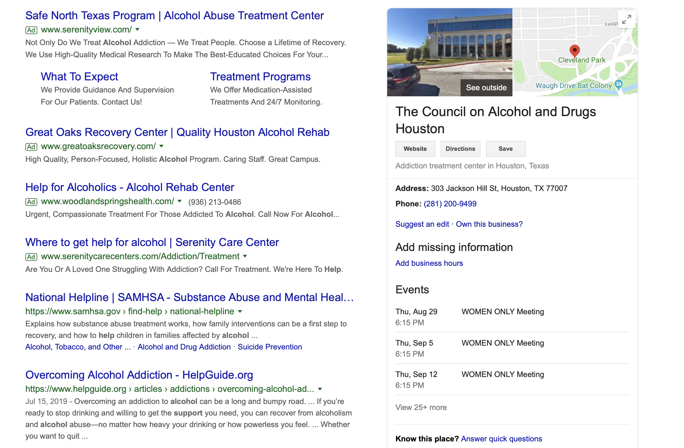
¿Dónde obtener ayuda?
(recuerde que el seguro puede ser un problema...)
Alcohólicos Anónimos de Houston
713-686-6300 esta línea esta disponible las 24 horas del día
https://aahouston.org

Slide 123
mes 6
PREGUNTAS GENERALES EJERCICIO
Módulo #6 DE 6
¿Preguntas o inquietudes?
Anuncios

Slide 124
Resumen-Atención preventiva
Descripción general del ejercicio, tipos.
Semana 1: Aumento de la actividad física
Justificación: pérdida de peso, niveles más bajos de glucosa, aumento de la sensibilidad a la insulina
Semana 2, 3: Aumento de la fibra dietética
Justificación: mejorar la glucosa, pérdida de peso, salud general, aumentar la saciedad
Cantidad diaria
Sugerencias de alimentos: cereales ENTEROS
Ir al supermercado…
Estudio de caso: fibra (ver arriba) #1
Semana 4: Atención preventiva
Conceptos generales
¿Cuándo debe ir al médico: mayores de 45 años, sobrepeso/obesidad, antecedentes familiares, inactivo, preDM?

Slide 125
PREGUNTA 1
¿Por qué debo aumentar la actividad física?
Justificación: pérdida de peso, niveles más bajos de glucosa, aumento de la sensibilidad a la insulina.

Slide 126
¿QUE ES EL EJERCICIO?
ESTADO DE RELAJACION.
ESFUERZO FISICO COMO META DE MANTENER LA SALUD.
QUIETUD.

Slide 127
CONTINUE INTENTANDO

Slide 128
CORRECTO

Slide 129
CUALES SON LAS
EXCUSAS MAS COMUNES PARA NO HACER EJERCICIO?
NO TENGO TIEMPO
NO PUEDO POR MIS RODILLAS
ME PUEDO CAER
QUE CALOR O QUE FRIO
En youtube.com, Recomendarles ejercicio en silla, ejercicios de resistencia y estiramientos.
Caminar rápido 30 minutos para el corazón.
Consulte al médico que le recomienda de acuerdo a la condición.

Slide 130
CUALES SON LOS
3 TIPOS DE EJERCICIOS
TROTAR, SALTAR Y CAMINAR
CALENTAMIENTO Y ESTIRAMIENTO
AEROBICO
PESAS/RESISTENCIA
CARDIO, PESAS, NADAR.

Slide 131
CONTINUE INTENTANDO

Slide 132
CORRECTO

Slide 133
¿Para que ayudan los ESTIRAMIENTOS?
PREPARAR EL CUERPO PARA TRABAJAR, PREVENIR DOLORES.
PARA LA RIGIDEZ MUSCULAR.
ESTRES Y TENSION.

Slide 134
¿Para que ayudan los aerobicos?
MASA CORPORAL
PRESION ALTA
DIABETES

Slide 135
¿Para que ayudan las
pesas y resistencia?
POSTURA
FORTALECER MUSCULOS Y HUESOS
BALANCE

Slide 136
¿Como puedo incrementar
mi ejercicio?
Planificar
Estructurar
Repetir

Slide 137
¿CUANTO DEBO AUMENTAR MI EJERCICIO?
10 minutos de caminata con intensidad moderada 3 veces al día/5 veces a la semana
20 minutos de bicicleta de intensidad moderada 3 días/semana
30 minutos de baile (moderado)
Por qué es difícil. Las "excusas"

Slide 138
PREGUNTA 2
¿Por qué debo aumentar mi fibra dietética?
Justificación: mejorar la glucosa, pérdida de peso, salud general, aumentar la saciedad
Cantidad diaria
Sugerencias de alimentos: cereales ENTEROS

Slide 139
PREGUNTA 3
¿Cómo puedo aumentar mi fibra dietética?
Ir al supermercado.
Estudio de caso: Fibra.

Slide 140
Caso de estudio
Un paciente varón de 69 años con diabetes tiene una hemoglobina A1c de 12,9. Menciona estreñimiento frecuente y se pregunta sobre el consumo de alimentos con fibra.
¿Qué recomienda?
Hablar de DM y peristalsis, recomendaciones de fibra y alimentos. Pag 275
Los granos enteros, frijoles secos, arvejas, lentejas, frutas, verduras, frutos secos y semillas tienen fibra.

Slide 141
tarea
Haga un plan para su ejercicio cada día de esta semana.
Haga una estructura para su ejercicio cada día de esta semana.
¡Repetir!

Slide 142
Objetivos de la revisión:
¡Lo logramos!
Identifique 2 preguntas que tenga sobre la diabetes
Practique estudios de casos para mejorar su capacidad de educar a su paciente con diabetes.
Mencione 3 razones por las que los pacientes con diabetes no toman sus medicamentos y cómo puede ayudar a mejorar el cumplimiento/adherencia.

Slide 143
fin!
Es hora de enviar sus evaluaciones
Es hora de que te dé tus certificados.

